Slide 1
智慧园区解决方案
主讲人：XXX
时间：2015年X月

Slide 2
目录
01
园区概述
02
解决方案
03
03
核心应用
04
案例展示
第一PPT模板网
www.1ppt.com

Slide 3
什么是园区？
园区2.0+产业链整合+产学合作+网络社区+创新机制与生态氛围
园区1.0+产业链聚集+商务配套+生活配套+企业孵化
交通+办公场地+水电+工商税务+财务服务+税收优惠
园区3.0 智慧园区
园区2.0 商务园区
园区1.0 物理空间
园区定义
园区指一般由政府（民营企业与政府合作）规划建设的，供水、供电、供气、通讯、道路、仓储及其它配套设施齐全、布局合理且能够满足从事某种特定行业生产和科学实验需要的标准性建筑物或建筑物群体。

Slide 4

智慧园区的定位
互联、低碳、高效、安全、可持续
管委会
  综合管理
  招商引资
  企业信息化服务
物业：物业管理
园区企业
  享受优质园区环境
  低成本信息化环境
  产业协作，拓展市场，政府扶持
服务互动
智慧园区

Slide 5
为什么要建设智慧园区？
智慧园区的意义
智慧园区建设的主要目标可以分为两个层面
智慧园区的意义
一、通过技术手段，加强园区内部的互动沟通和管理能力，在更加广阔的范围内提高园区的知名度.
二，更强调园区管委会政府、园区企业等各个方面的资源整合能力，把园区内各方的专长资源加以整合推广，为科技园区打造一个整体的强势品牌
智慧园区
A.管委会服务
直接为科技园区管委会服务，提供各种管理与运行的服务，进一步提升园区内部的管理能力，增强园区在推动企业创新上的服务能力.
B.企业服务
通过综合主题园区和虚拟园区的的优良创新环境，为企业做宣传推广，消除企业发展的后顾之忧，并提供更高层次的管理决策支撑。
实现目标
“智慧园区”的解决方案始终关注着园区管委会各职能部门与园区内的众多企业之间的关系，尤其关注通过技术手段加强各方之间信息的互通性和人员的协作能力。

Slide 6
智慧园区的建设目标
产业集群生产性服务公共平台
连锁专卖、营销、分销、物流配送、产业链配合
政府对中小企业服务的平台
服务的园区，
智慧的园区
按需付费的业务模式
“拎包即驻”的ICT基础设施
端到端的成熟业务应用

Slide 7
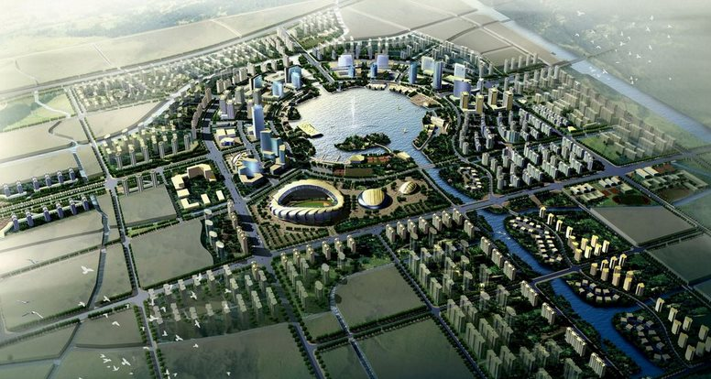
智慧园区建设的商业价值
企业信息化
吸引智慧产业入驻
发展智慧
产业
强化协作
创新成果
提高附加值
满足企业
要求
资源整合
与共享
加快园区
发展
招商引资
乘数效应
集中、安全、准确、实时
决策引导

Slide 8
目录
01
园区概述
02
解决方案
03
03
核心应用
04
案例展示
第一PPT模板网
www.1ppt.com

Slide 9





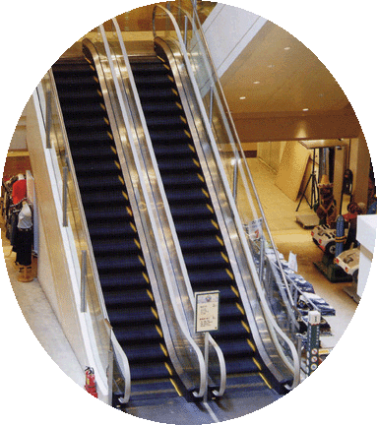
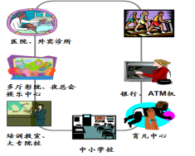




智慧园区的构成
互联网 通信网
RFID技术
楼宇管理
云平台
IT和网络设施
数据存储数据分析
… …
水电
数字园区
绿色园区
园区环境监测
设备管理
门户展示
公共服务支撑平台
园区发展趋势分析
… …
协调开发 资源共享
公共教育 智慧楼宇
健康医疗 虚拟孵化
… …
人才培训
呼叫中心
视频通信
… …
智能园区

Slide 10









解决方案整体构架
应用层
企业OA应用
PC
pad
mobile
智能办公 智能收费 视频会议 园区监控 呼叫中心 园区企业应用
公共服务支撑平台
业务运营管理
用户管理
用户认证
服务管理
安全管理
ESB 服 务 总 线
数据交换与共享平台
云资源管理系统
公共服务支撑
数据中心
基础数据库
物联信息库
企业数据库
租赁管理
计费管理
平台运行
移动服务
业务数据库
指挥控制库
设备数据库
安全认证
资源管理
GIS服务
第三方支撑
数据汇集平台
云平台
IAAS（云平台）
感知层

Slide 11

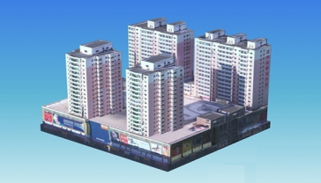



解决方案功能构架
服务对象
园区企业
金融机构
园区管理者
管理中心
园区居民
展示层
桌面电脑
智能手机
平板电脑
商业终端
安全管理
系统管理
园区门户
可信接入
监控中心
应用层
基础支撑中心
园区管理中心
园区服务中心
智慧园区体验示范中心
配置管理
资源计量
安全管理
权限管理
公共数据平台
园区政务服务大厅
物流集散平台
审计分析
访问控制
运营管理平台
节能管理平台
人才培训平台
代码验证
安全管理平台
园区资源管理平台
创新交易平台
运维管理
数据加密
趋势分析平台
园区应急指挥资平台
呼叫中心平台
报障中心
事件管理
需求管理
投诉受理
灾备管理
基础层
基础设施即服务
平台即服务
数据即服务
工单管理

Slide 12
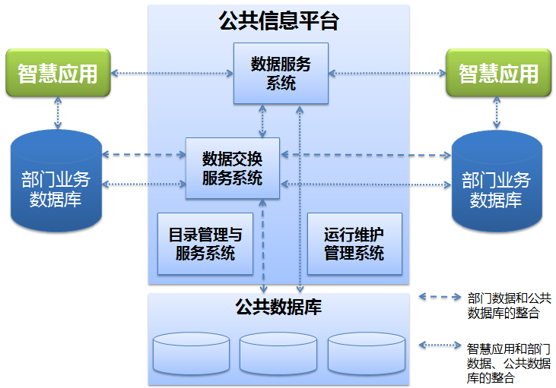
核心业务功能（一）——公共数据平台
① 公共数据平台是园区公共数据的进出通道，实现园区公共数据的交换、清洗、整合、加工以及应用绩效评估。
② 公共数据平台实现园区各业务系统之间公共数据的共享交换服务，为园区各类智慧应用提供基于公共数据库的数据服务、基于数据挖掘的决策支持服务等。
③ 公共数据平台为园区各应用系统建设提供开发及运营环境。

Slide 13

核心业务功能（二）——园区门户
企业信息发布
企业招聘
企业产品与服务
成功案例
联盟企业动态
联盟会员
联盟信息展示
联盟产品与服务
成功案例
业务系统统一入口
安全及授权管理
统一接入访问
系统聚集
搜索引擎
企业门户
企业
联盟
基础
支撑
园区门户
信息服务
系统
管理
信息发布管理
宣传展示管理
信息交流管理
联盟服务管理
产品管理
区内服务
园区信息发布
园区宣传展示
园区信息交流
服务体系介绍
企业信息展示
申办、查询、预约
内部公告
网上办事
实现对内外信息的发布、宣传展示、信息交流和服务体系介绍等功能，提高园区的宣传力度，有助于招商引资。

Slide 14
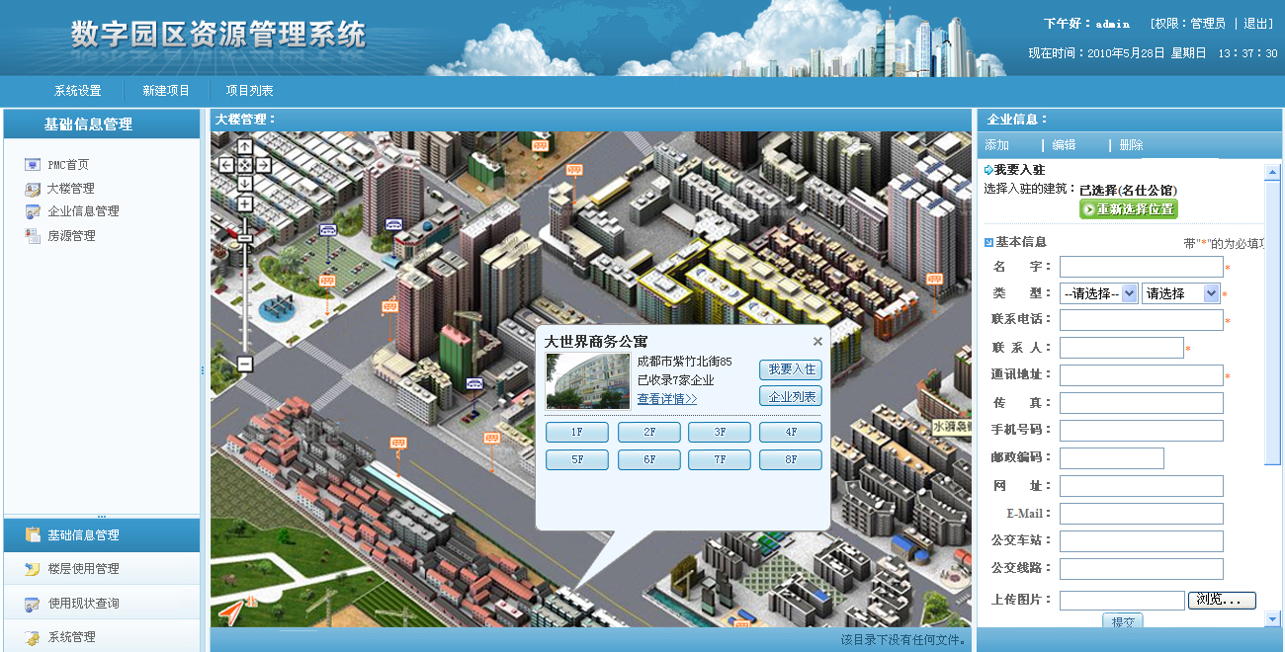
核心业务功能（三）——园区资源管理平台
提供为园区各种资源建立生动逼真的可视化展现，实现园区资源的实时盘点和管理；
对园区的全貌和细节进行推介；根据园区的经营目标，实现对园区各种资源的整合、调度、评估和园区大物管统筹；
为园区资源的优化配置、政策倾斜和园区资源的可持续利用提供服务；

Slide 15




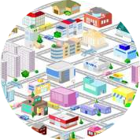







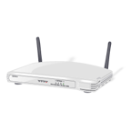
核心业务功能（四）——园区节能管理平台
主要实现了能耗动态监控，实时掌握能耗状况；能耗趋势分析，有效追溯用能过程；能耗数据查询，有效利用能耗数据，进一步能耗数据挖掘，多角度辅助决策，帮助园区节能降耗
通过楼宇信息化、智能化技术，结合物联网、云计算技术实现园区整体的节能减排
通过优化整合园区内的各设备的资源，实现整个园区的节能减排
照明节能
设备故障告警
给排水节能
供暖节能
能耗监控、管理
空调节能
园区智能控制中心
能耗分析、评估
电梯节能
园区环境监测
数据中心节能
路灯节能
3G/4G
WIMAX
WIFI
WSN
LTE
……
IP

Slide 16
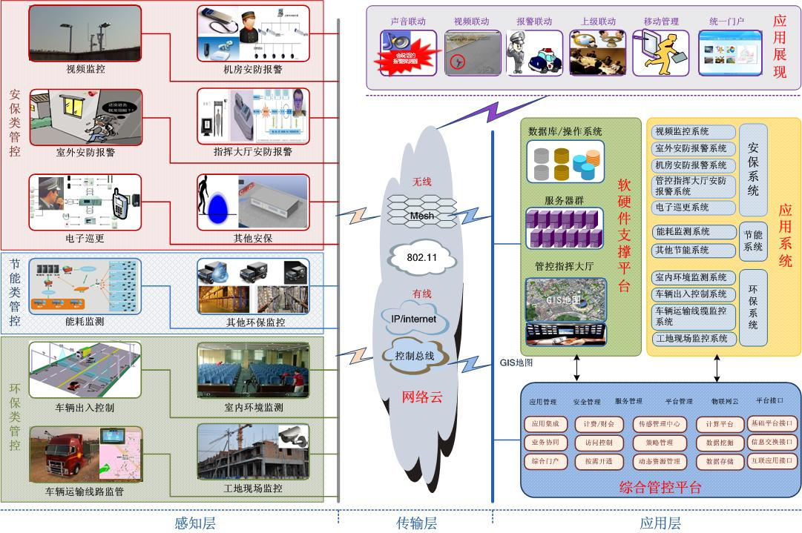
核心业务功能（五）——园区数字化安全监管平台
确保园区内公共设施、管委会及入驻企业资产、货物等安全，为园区提供安全的交通、生产、运营及工作环境
视频监控系统监控点，涉及主要交通路口、重点场所、视频监控、电子门锁等物联网技术确保安全
技术基础：充分采用数字化、网络化、智慧化、物联化等多种先进技术
系统目标：提高园区的安全性，提升园区管理水平，强化园区服务功能。
各子系统通过GIS、综合管控集成平台实现系统整合和联动
基于物联网标准层次（感知、传输、应用）的划分

Slide 17
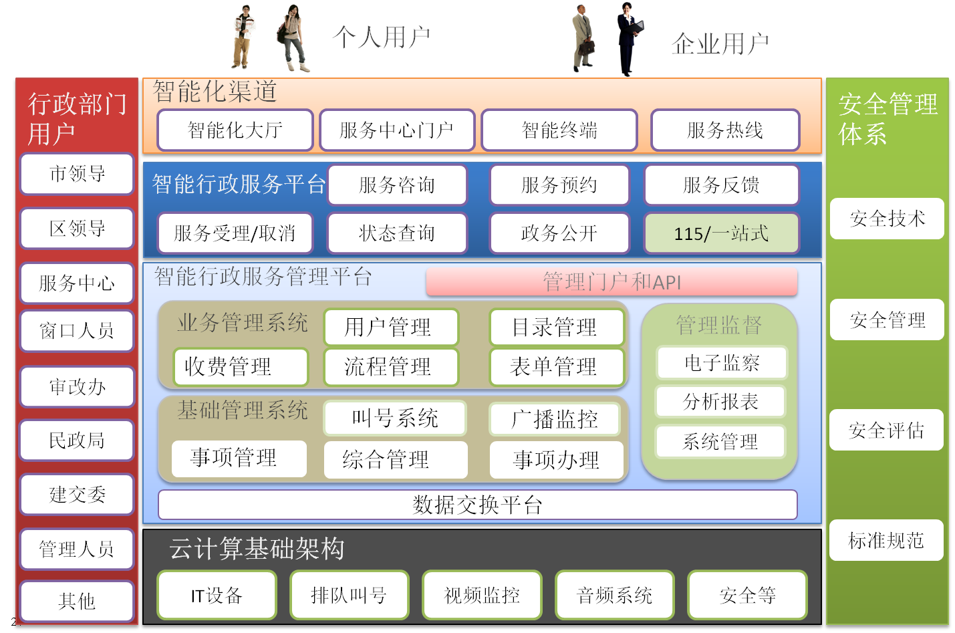
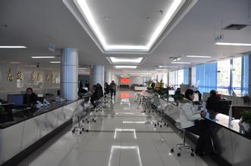
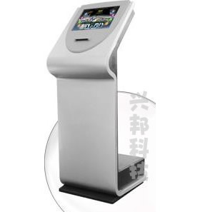
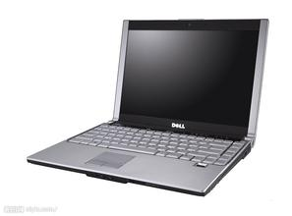


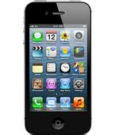
核心业务功能（六）——园区政务服务大厅
园区政务服务大厅是为园区企业及工作人员提供日常行政审批事项办理，增强服务便捷，提高办事流程，实现对民众、企业的一站式服务。
  智能化接入渠道
  智能化行政服务平台
  智能行政服务管理平台

Slide 18
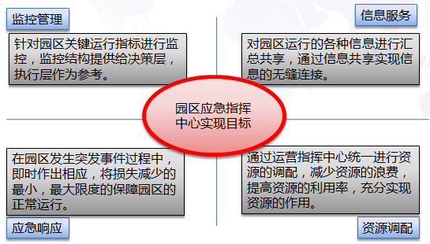
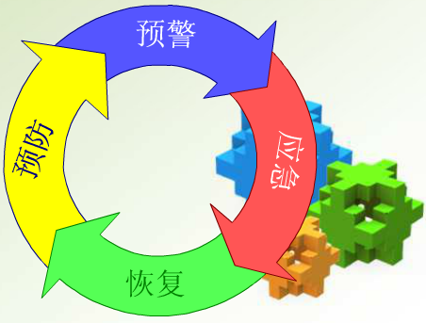
核心业务功能（七）——园区应急管理平台
园区应急管理平台主要是实现信息的采集、传递和相关数据的建设。具体业务应用系统工程包括：接处警系统及报警管理平台、预案管理系统、三维仿真系统、视频监控系统和指挥调度系统。
突发事件应对生命周期

Slide 19
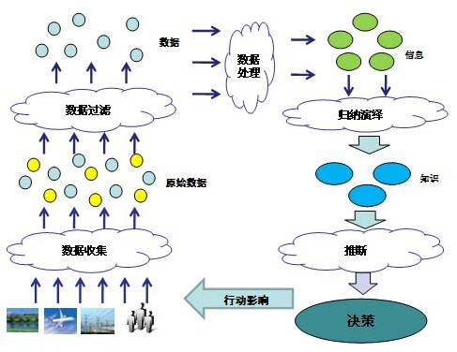
核心业务功能（八）——园区发展趋势分析平台
园区发展趋势分析平台，可以辅助企业进行快速与复杂决策，获取长足的企业发展。
‧‧‧‧
数据挖掘
未来分析
客户数据
差异分析
销售信息
智能分析
服务分析
商品数据
现况分析
商业智能系统是以服务为导向进行架构的，是唯一可以通过单一产品和在单一可靠架构上提供完整商业智能功能的解决方案。
数据挖掘系统贯穿业务流程的始终，在缩短投资回报周期的同时极大提高了投资回报率。数据挖掘系统可以帮助园区提高效益、优化产品结构、降低管理成本、提高管理效率与管理水平。

Slide 20




核心业务功能（九）——园区中小企业云平台
通过向园区中小企业提供以“中小企业云计算服务中心”为产品主体，融合中小企业软件等内容的“中小企业信息化服务包”，降低企业投资成本，从而提高中小企业信息化水平，并提升中小企业竞争力，帮助中小企业省时、省力、省钱的实现智慧化。
第三方应用例举
软件开发平台
电子商城
地理信息系统
电子政务
第三方应用例举
协同办公
档案管理
外勤通\薪酬通
企业建站
智慧应用
营销平台
投融资平台
数据增值服务
负责云平台的开发实施，为平台运营提供技术支持服务，为中小企业提供优质的服务
统一指导云平台的规划建设，指导中小企业通过云平台获得更好的收益
政府指导
制定云平台的运营方案并执行市场推广，建立售后服务中心
软件开发商
电信运营商
为云平台提供各种SAAS应用产品，如企业OA，外勤通，薪酬通，进销存。
生产标准化、效率化、规格化
经营管理合理化、提升产量技术
中小企业云平台
应用提供商
提供平台建设必要的中间件产品及硬件设施
基础设施提供商

Slide 21
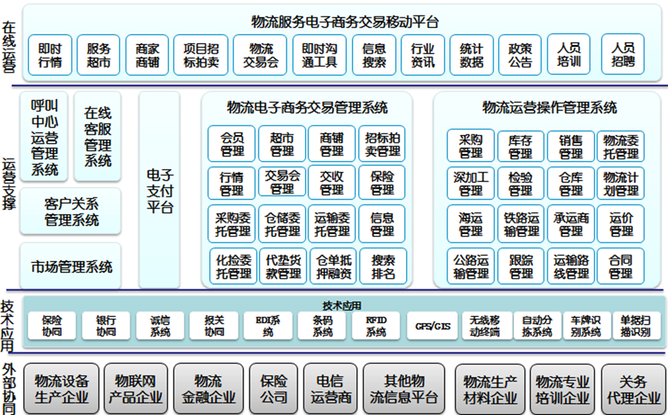
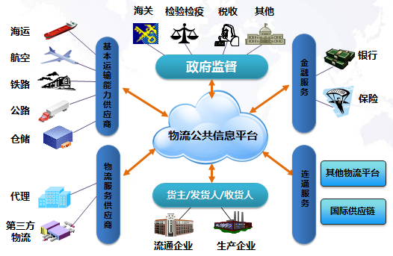
核心业务功能（十）——园区物流集散平台
实现物流信息联通、数据交换，满足各类物流业务需求，为物流各参与方提供端到端的在线服务。
应用场景

Slide 22
核心业务功能（十一）——园区交易创新平台
创新交易平台的建设目标
园区内企业
发包方
目标是为园区国内外企业寻求合作、发现交易、促成交易和实现交易提供虚拟网上市场。
企业可以直接在该平台及时发布外包服务及软件产品交易等交易需求信息；展示提供外包服务的能力和软件产品；
实现发包、接包、转包、分包，软件产品交易，以及合同管理等。
交付
发包
中介方
转包
接包方
分包
接包
创新交易平台产生的效益
创新交易平台是园区开展外包服务及软件产品交易的载体。
实现以政府牵头，聚集园区内的各家企业，提高服务外包的行业竞争力，创建服务外包的品牌效应。
使服务外包企业更有凝聚力，从而实现1+1大于2的效果。

Slide 23
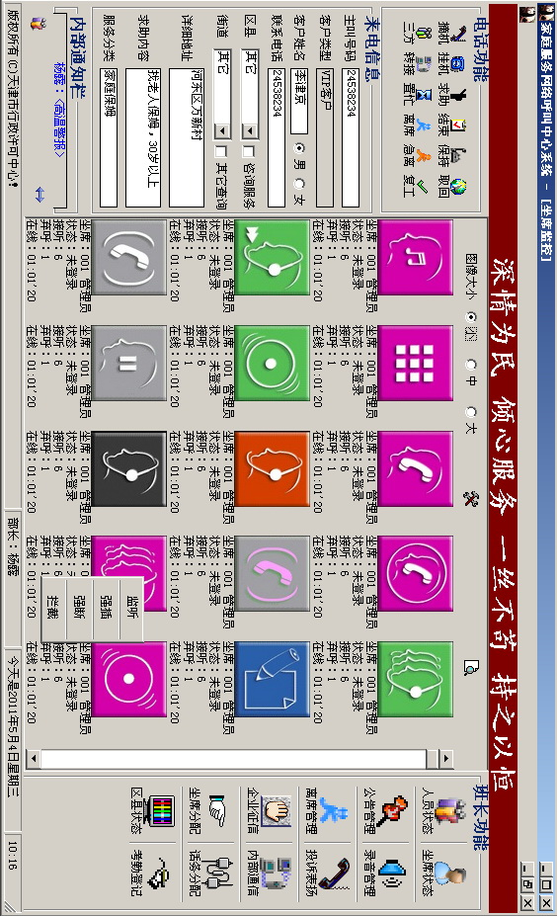

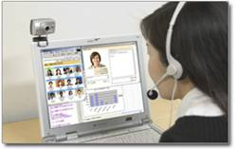
核心业务功能（十二）——呼叫中心平台
呼叫中心是智慧园区的语音门户，作为网络门户互动的业务延伸，可以拓展园区的宣传渠道，有助于招商引资，可以有效提升产业园的整体服务水平。
通过呼叫中心在线服务支持人员的及时支持迅速解决问题，同时还可以通过呼叫中心提供的客户管理和外呼功能为创新交易、人才培训与服务平台提供一些必要的业务拓展支持。

Slide 24
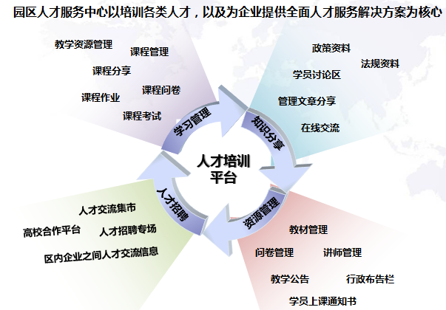
核心业务功能（十三）——人才培训平台
人才培训与服务平台是为出口企业提供人才培训和人才服务的技术支撑环境。
目标是为员区内企业获得适应国际市场需求的专业化人才提供服务。
实现政府层面对应届毕业生和在职人员的统一培训，提高本地区的人才核心竞争力，实现了政府、企业和人才之间的和谐共赢。
目标
人才服务与培训平台

Slide 25
目录
01
园区概述
02
解决方案
03
03
服务应用
04
案例展示

Slide 26


智慧园区应用范畴
物业服务应用
园区生活服务
3
园区生活的信息化支撑，包括物业管理的门禁管理、一卡通、访客管理、车辆管理等
园区信息发布公开
园区服务管理
企业服务应用
2
企业信息化服务
企业在建设、商业生产、销售及服务上的信息化需求。
包括管理、营销、办公、通信方面的信息化应用服务。
管委会服务应用
内部办公
外部招商
基础设施
1
物流、资金流、信息流、人力资源、业绩、生产经营进度管理
传统办公和移动化办公
对外招商过程中的信息化管理
光纤和WIFI接入、数据中心、弱电项目、地理位置信息系统、机房建设

Slide 27




智慧园区的主要服务应用
智慧园区主要的十七个服务可分为三类：数字安防保平安；智能办公增效益；智能物管提效率。
电子巡更
广播对讲
门禁控制
停车管理
数字安防
联动告警
视频监控
控制中心
统一通信
智能物管
智能办公
访客管理
融合会议
车辆监控
设施管理
信息发布
交通管理
客服外包
一卡通
中小企业应用集成

Slide 28
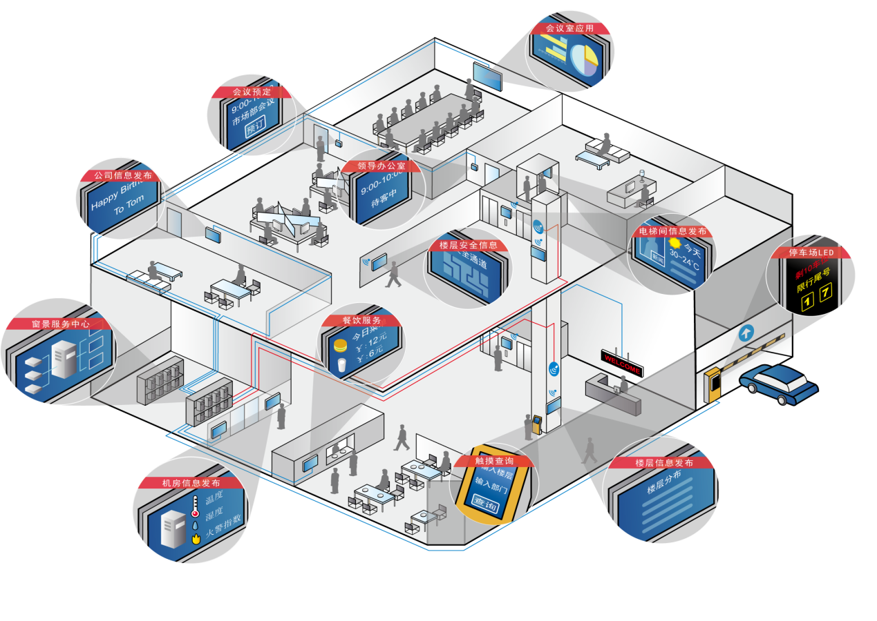
园区管委会——信息发布
园区
信息发布
楼层
信息发布
会议状态
信息发布
设备间状态
信息预览
园区生活服务信息发布
园区
紧急信息推送
园区停车
信息应用
统一信息发布平台，通过大屏和手机、PAD等多终端进行展示

Slide 29
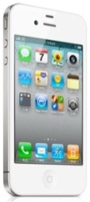
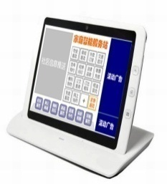

园区管委会——招商应用
信息管理
信息展示
实现客商信息的全面管理
招商业务的规范化
招商资源的共享以及招商数据的科学化分析评估
与省（直辖市级）中小企业公共服务平台对接，实现产业协作拓展
企业招商情况
园区招商信息
企业注册情况
园区产业生态链展示
企业投资情况
企业发展运营情况
产业协作
产学研对接
实时管理客商全面信息，对外园区招商进行宣传展示
将入园、投资、发展等各个环节的情况以企业为主线进行整合，为领导提供决策支持
支撑园区招商引资业务全面开展，提高招商引资效率

Slide 30

园区管委会——政务联动
政务知识
互助
传统的信息发布、公文流转应用
政府形象宣传
法律法规宣贯
招商引资、企业服务管理事务处理
协同政务处理
与上级政府部门协作
开发区主题社区等
政务联动门户
政务联动
办公平台
团队协作
管理
园区政务
服务平台
政务应急联动服务
政务处理应急联动
突出政府与企业、个人间的多渠道互动沟通
处理过程透明、可视化、可追溯
政务联动
内容库
即时通讯、Web会议
保证园区管委会所有业务系统时刻保持联通、兼容
并不断进行业务流、信息流的交换

Slide 31
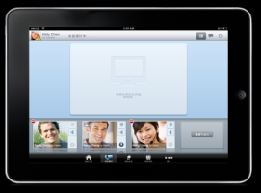

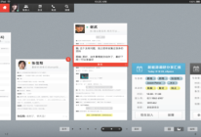





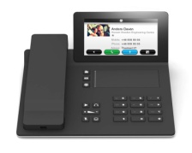












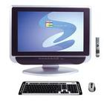





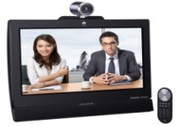
园区管委会——高效沟通
Android Phone
iPAD
移动视频会议应用
多终端接入
iPhone
高端VIP会议室
普通会议室
协同办公
语音通信
通讯录
互动
交流平台
视频
状态
移动终端
办公位置接入
PC
IP话机
位置服务
会议
数据共享
IM消息
主讲教室
远程互动教室
任何时间、任何地点（办公室、家中、移动）都能安全快捷地接入园区网络，实现便携沟通

Slide 32
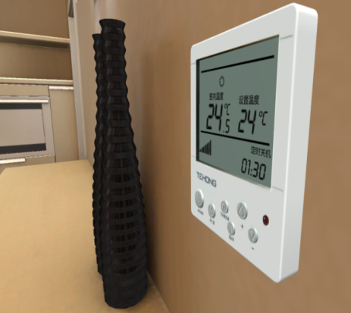
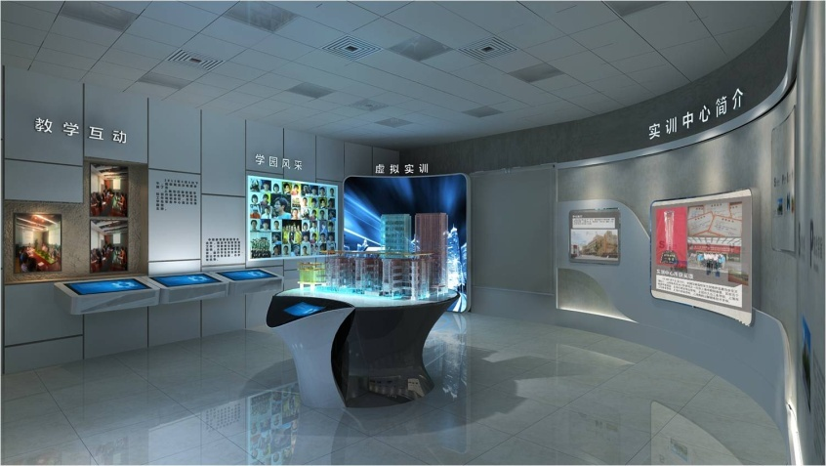
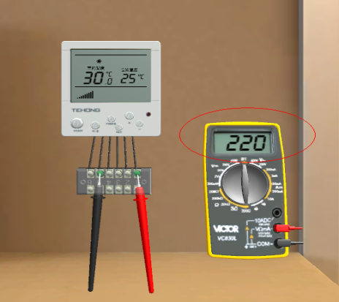
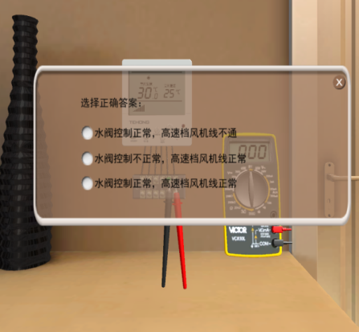
园区管委会——虚拟实训
仿真环境
知识库
实训操作
晋升系统
器械使用
逻辑强化
通过虚拟创新手段 增强学习体验 提升实践效果 促进实训目的

Slide 33
园区物业——办公管理
1
3
设备资产管理
日常流程管理
实现对园区的区块划分、楼宇、楼层、房间、商户进行统一规划与管理
实现对园区的信息化设备进行日常维护
实现对计划内和特殊事件的有续规划与应急管理
实现对日常事务流程的规范管理
4
2
物业部门
办公管理
物业资金管理
营销服务管理
实现对物业的资金收入与支出进行明确的流程管理，确保资金走向的透明化
进行梳理内部楼宇、商铺的租赁与销售
对物业合作方的管理
实现物业办公管理的信息化、流程化、规范化

Slide 34
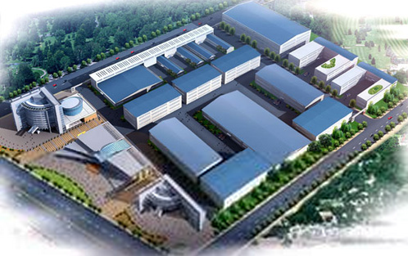
园区物业——服务管理
多维度服务响应渠道
通过呼叫中心
手机App应用
PC端业务系统
在线客服
微信/易信等
清晰高效的服务流转
需求初步判断，协调相应部门进行解决
处理过程中可发起其他部门协作处理
流程可实时变更
自动化的服务归档
服务节点自动提醒
进行无纸化归档
强大的数据分析
数据可视化展示
提供有效决策依据
建设“五位一体”的服务流程体系，提升服务质量

Slide 35
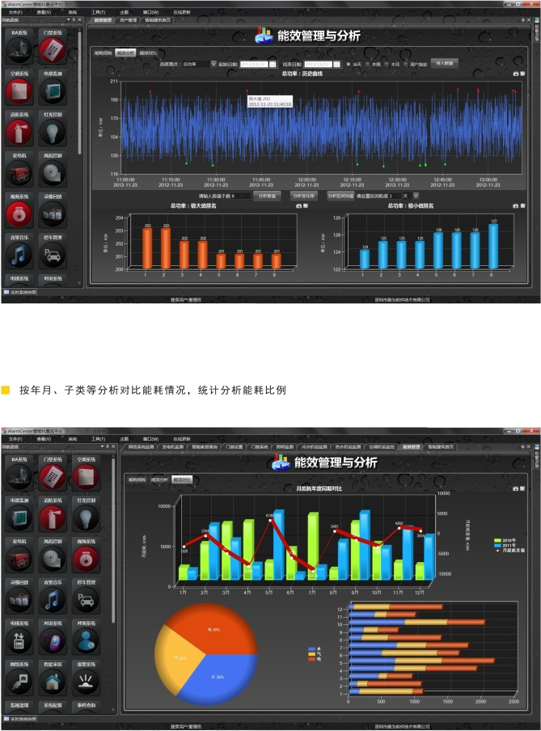
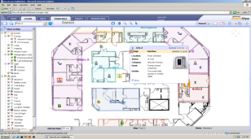
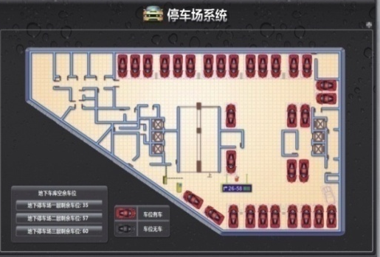
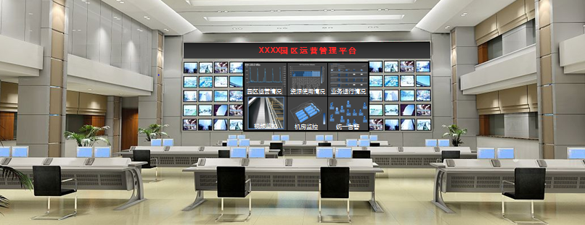
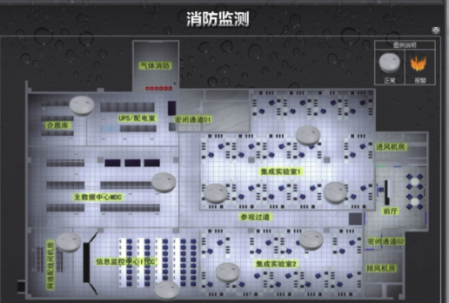
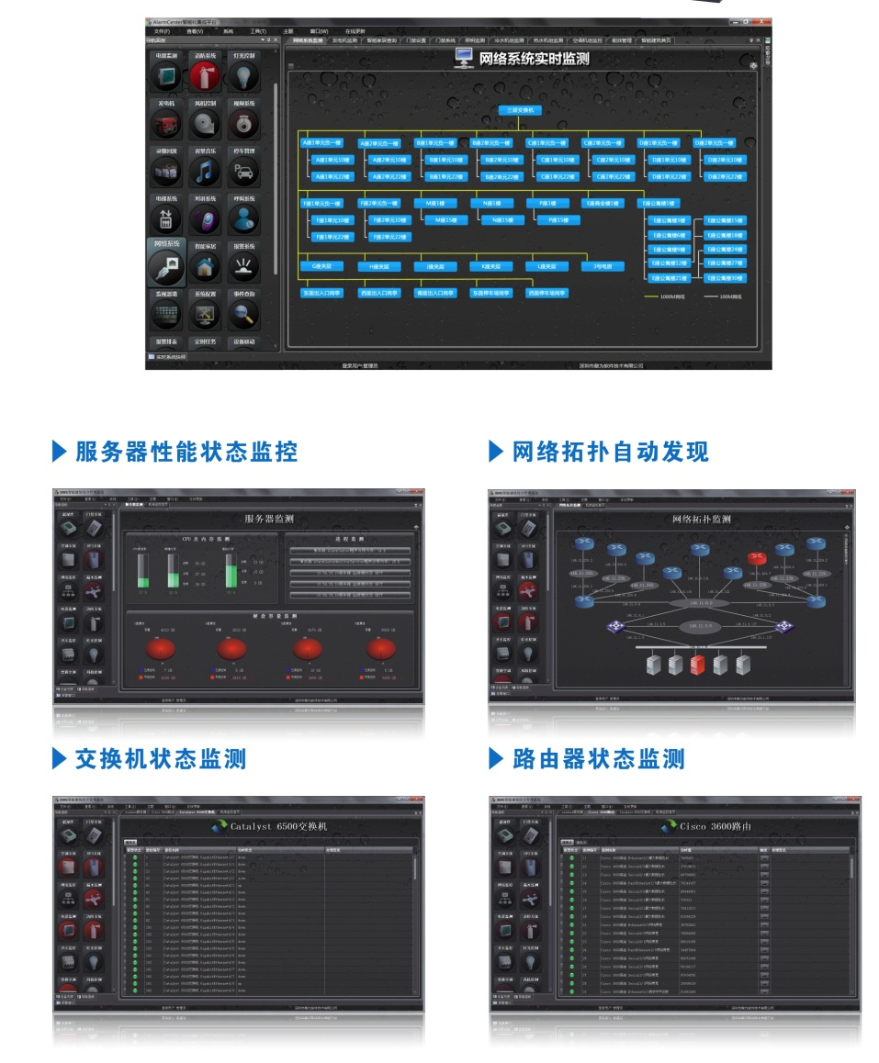
园区物业——监控管理
设施能耗管理
园区车辆管理
园区资产管理
设备综合管理
IT设备管理
综合管理展现平台
统一规划 集中管理 提高效率 全面管控

Slide 36
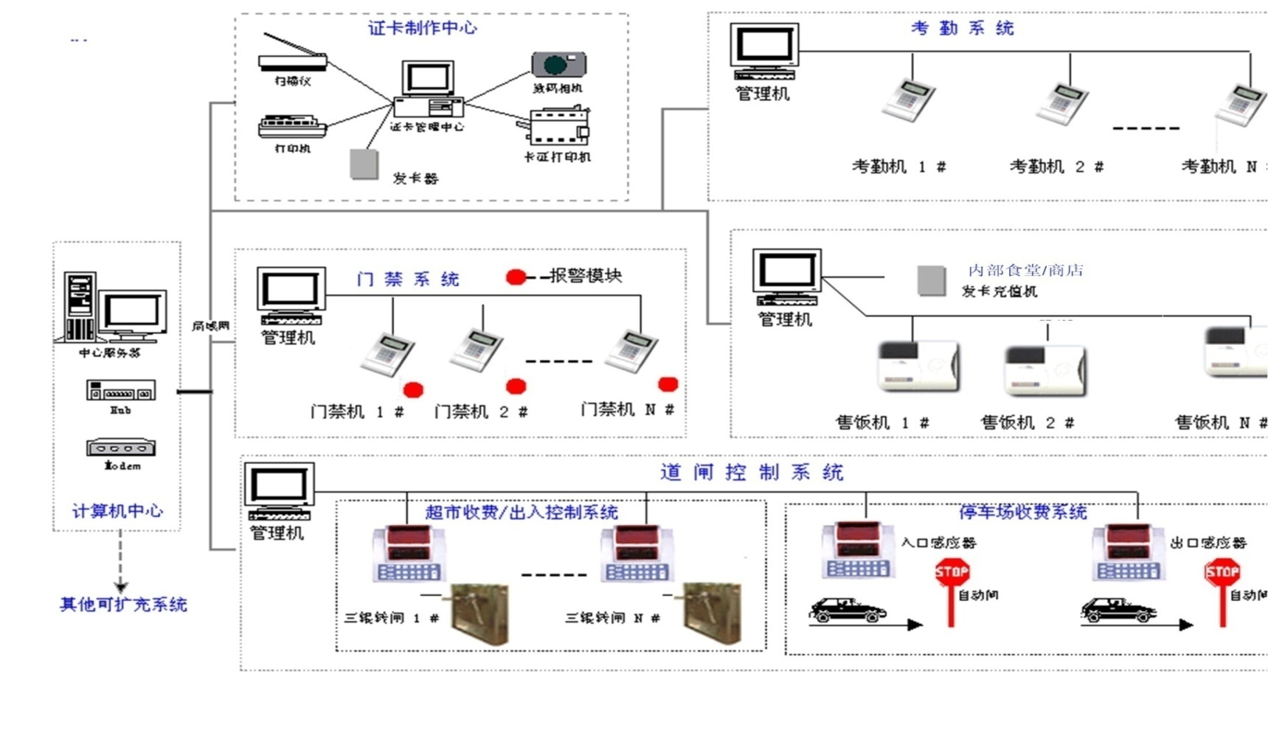
园区物业——一卡通系统
出入控制系统；门禁系统；考勤系统；消费管理系统；停车管理系统

Slide 37
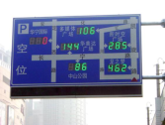
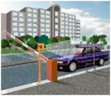
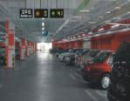

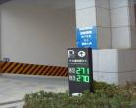

园区物业——停车管理
车位引导系统，为园区住户和访客提供直观、简便的引导服务，提升停车效率，节约能源。
1停车导航
2车位预览
3自动放行
4车位导航
5访客放行
园区停车场总屏：访客或园区住户在园区入口处可以清楚的看到园区内各个车库的车位情况。
停车场入口信息屏：车主到达车库门口可以看到该车库的车位情况。
停车场卡口：通过车牌识别或RFID技术注册车辆可不停车通过卡口；未注册车辆则可以刷通行卡放行。
停车场内引导屏：为车主指示空置车位位置方向，方便车主停车。
停车场自助终端：车主停车后在附件的自助终端上刷通行卡，记录停车位置。取车前在任意自助终端上刷通行卡，显示当前位置和停车点间的行走路线。

Slide 38
园区企业——IT外包服务
设备租售服务
电脑设备租售
网络设备租售
办公设备租售
其他设备租售
线路接入服务
电话、宽带接入
线路开通调测
网络搭建服务
综合布线
局域网组建
电话网络组建
网络维护服务
局域网维护服务
设备维护服务
桌面维护服务
应急响应服务
包年套餐服务
通讯及软件服务
数据库外包
协同通信
IT外包业务服务功能
网络实时监控与预警
专业的巡检服务
网络运营
分析、优化建议
网络故障处理和管理
设备租赁、顶替及现场服务
专业的咨询服务

Slide 39
目录
01
园区概述
02
解决方案
03
03
服务应用
04
案例展示

Slide 40
THANK YOU

